Slide 1
OS ANIMAIS
INICIAR
Prof. Diane Marli

Slide 2
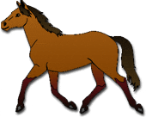
Prof. Diane Marli

Slide 3
Prof. Diane Marli

Slide 4
Prof. Diane Marli

Slide 5
Prof. Diane Marli

Slide 6
Prof. Diane Marli

Slide 7
Prof. Diane Marli

Slide 8
Prof. Diane Marli

Slide 10
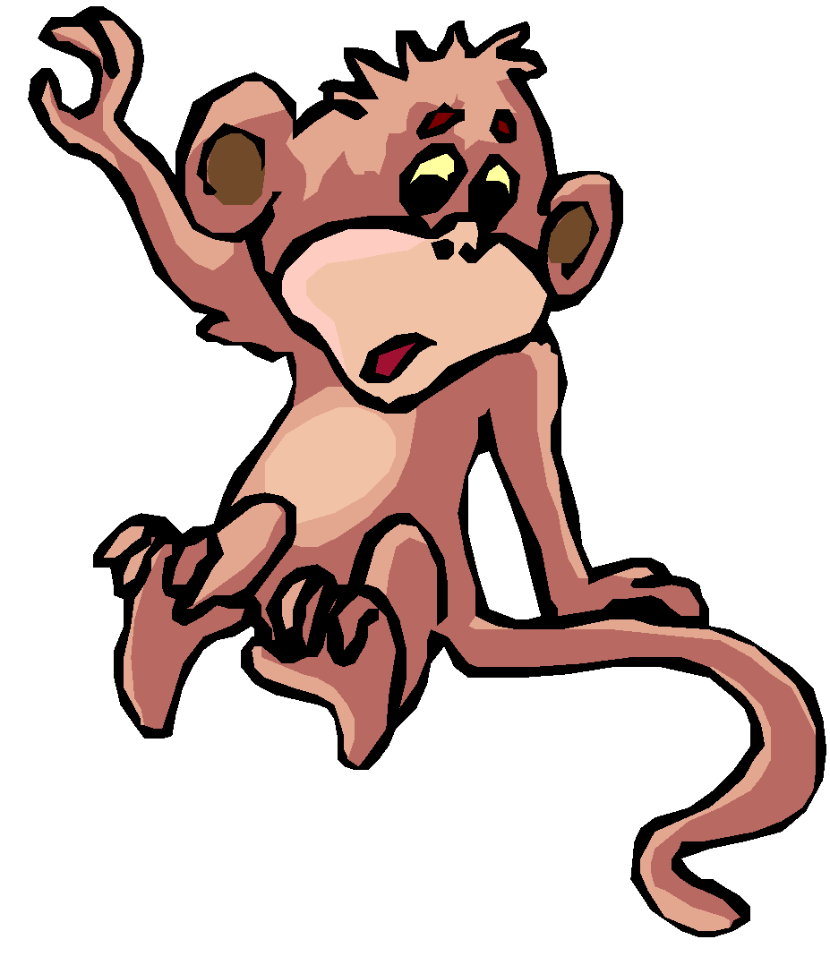
Prof. Diane Marli

Slide 11
Prof. Diane Marli

Slide 12
Prof. Diane Marli

Slide 13
Prof. Diane Marli

Slide 15
Prof. Diane Marli

Slide 16
Prof. Diane Marli

Slide 17
Prof. Diane Marli

Slide 18
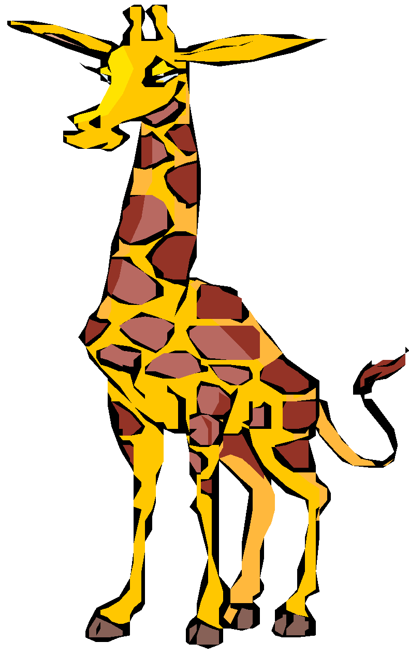
Prof. Diane Marli

Slide 19
Prof. Diane Marli

Slide 20
Prof. Diane Marli

Slide 21
Prof. Diane Marli

Slide 22
Prof. Diane Marli

Slide 23
Prof. Diane Marli

Slide 24
Prof. Diane Marli

Slide 25
Prof. Diane Marli

Slide 26
PARABÉNS!!
Prof. Diane Marli

